Slide 1
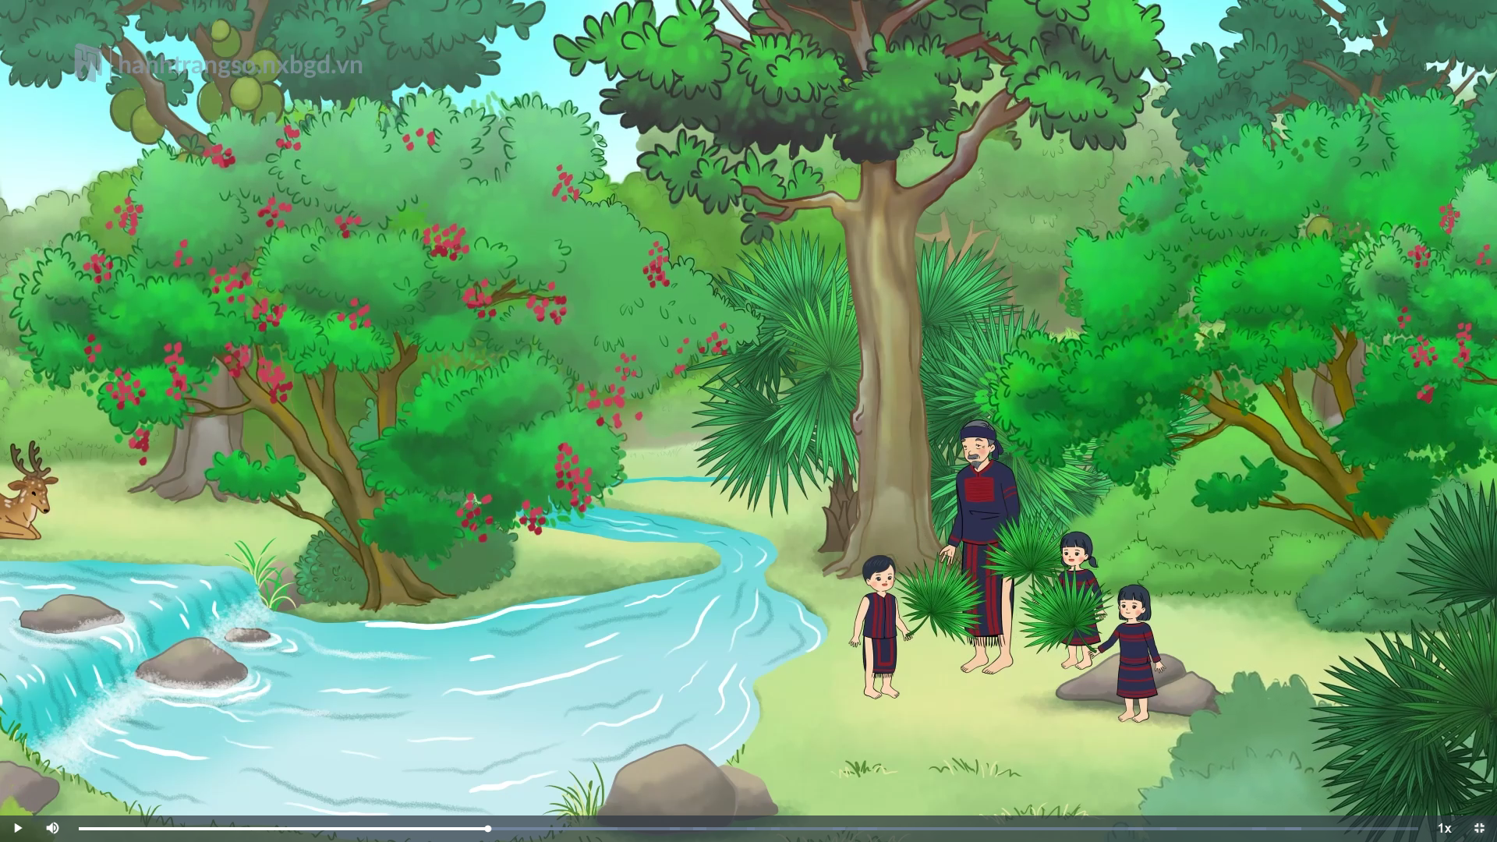



Slide 2
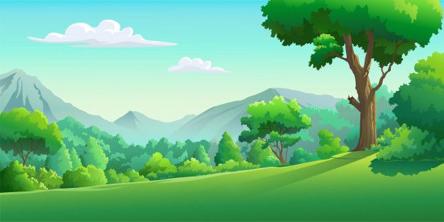


Nguyễn Thị Ái Quyên

Slide 3

Làng tôi ở lưng Trường Sơn, giữa vùng núi non trùng điệp. Một lần, tôi và mấy đứa bạn được ông tôi cho đi thăm rừng. Đứa nào cũng vui.
Hôm đó là một ngày nắng ráo. Ông đưa cho mỗi đứa một tàu lá cọ che nắng. Chưa hết mùa mưa, đâu đâu cũng thấy cây ra thêm chồi và mọc cỏ xanh um. Đi trong rừng, nghe rất rõ tiếng suối róc rách và tiếng chim hót líu lo.
Mặt trời chiếu những luồng sáng qua kẽ lá. Cây cối vươn ngọn lên cao tít đón nắng. Nhiều cây thân thẳng tắp, tán là tròn xoe. Những con sóc nâu cong đuôi nhảy thoăn thoắt qua các cành cây. Thấy có người đi tới, chúng dừng cả lại, nhìn ngơ ngác.
Khi nắng đã nhạt màu trên những vòm cây, chúng tôi ra về trong tiếc nuối. Trên đường, ông kể về những cánh rừng thuở xưa. Biết bao cảnh sắc như hiện ra trước mắt chúng tôi: bầy vượn tinh nghịch đánh đu trên cành cao, đàn hươu nai xinh đẹp và hiền lành rủ nhau ra suối, những vạt cỏ đẫm sương long lanh trong nắng.
(Vũ Hùng)

Slide 4


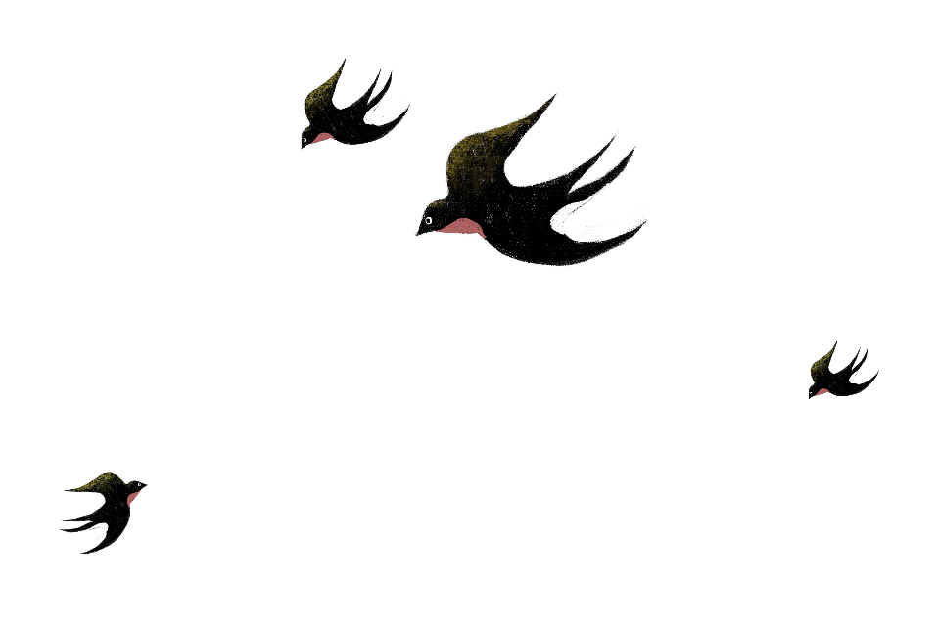
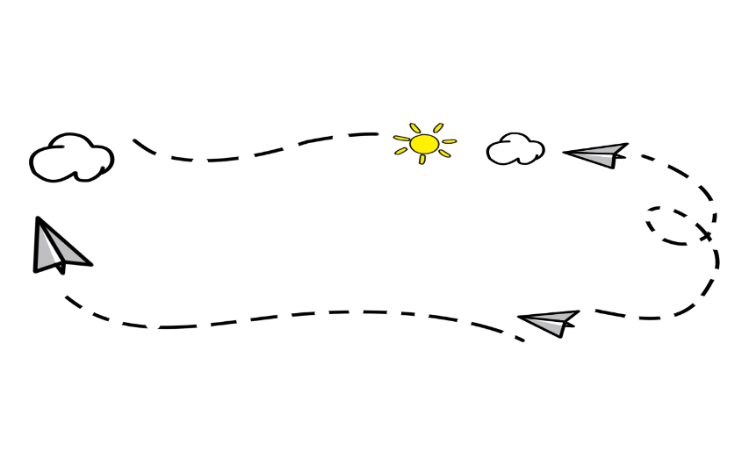
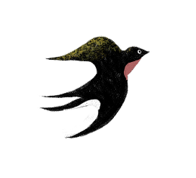






Chia đoạn
01
Từ đầu đến tiếng chim hót líu lo
02
Tiếp theo cho đến nhìn ngơ ngác
03
Tiếp theo cho đến hết

Slide 5



Luyện đọc từ khó
róc rách
núi non trùng điệp
lưng Trường Sơn.

Slide 6


Luyện đọc câu
Biết bao cảnh sắc/ như hiện ra trước mất chúng tôi:/ bầy vượn tinh nghịch/ đánh đu trên cành cao,/ đàn hươu nai xinh đẹp và hiên lành/ rủ nhau ra suối,/ những vợt cỏ đẫm sương/ long lanh trong nắng.

Slide 7

Giải nghĩa từ khó hiểu
Trong bài Cánh rừng trong nắng, có từ nào em chưa hiểu nghĩa?

Slide 8

Trùng điệp: Nối nhau liên tiếp như không bao giờ hết

Slide 9









